Slide 1
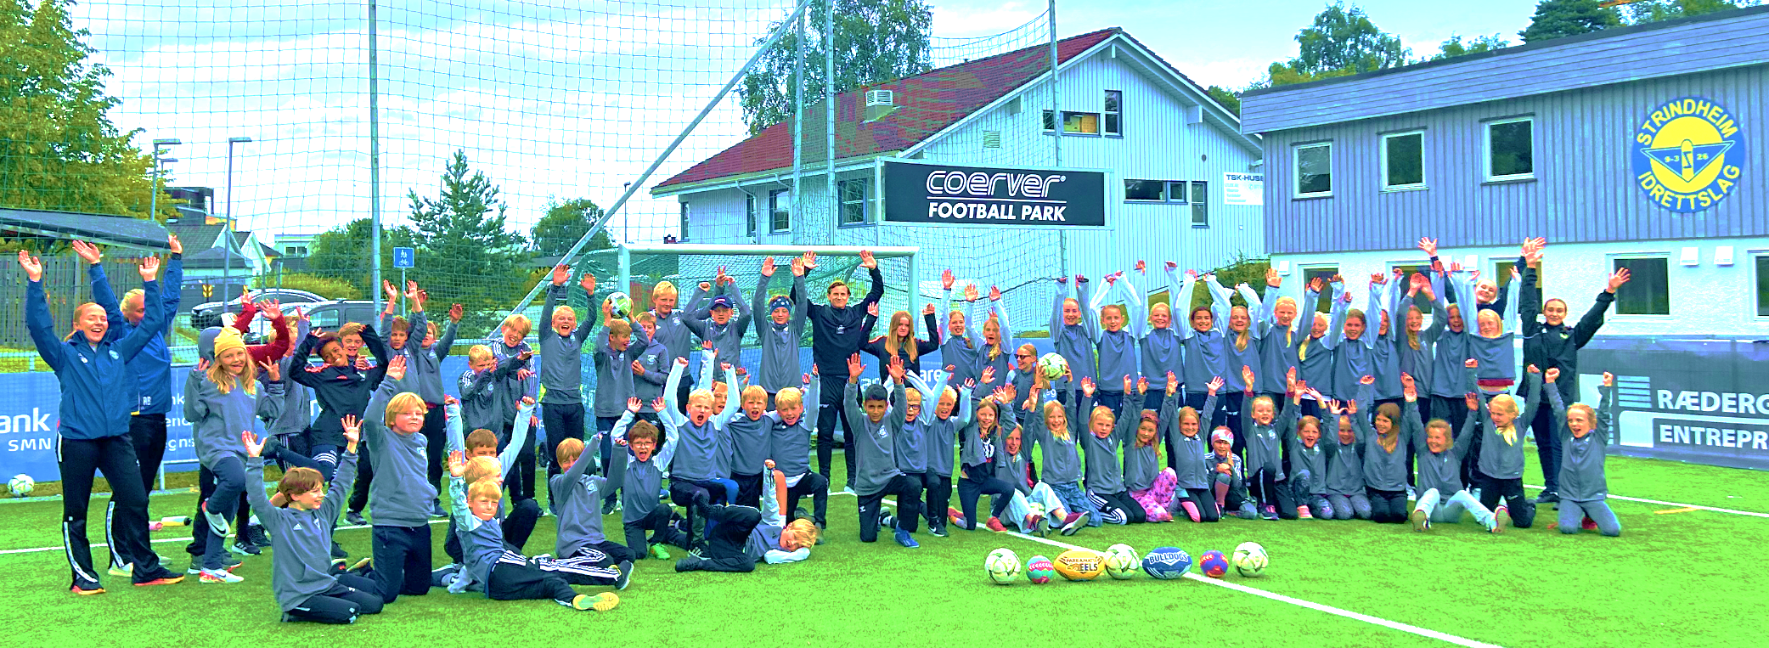
Tusen takk for bidrag slik at vi kunne gjennomføre
aktivitetstilbudet for 8-14 åringer i sommer

Slide 2
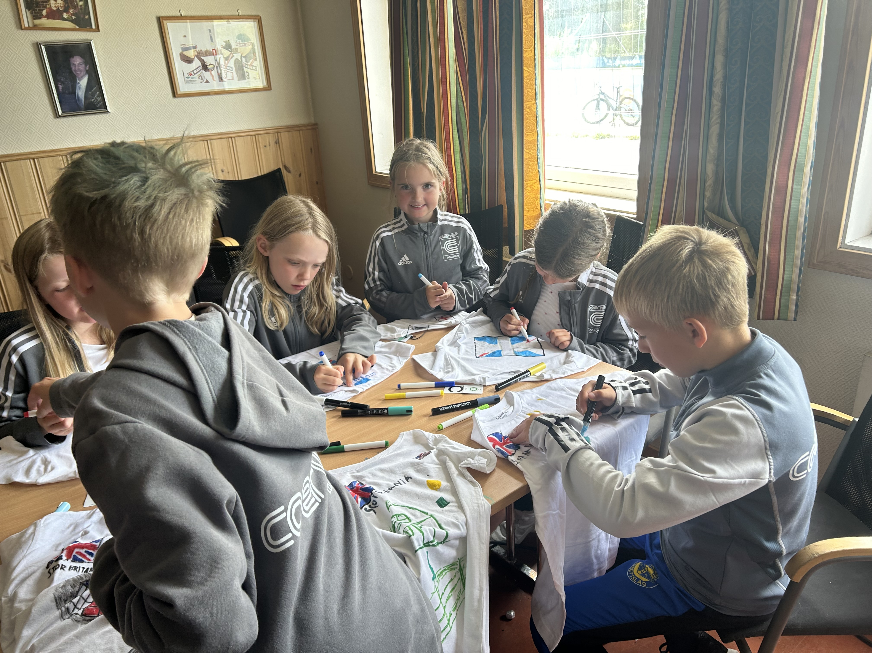
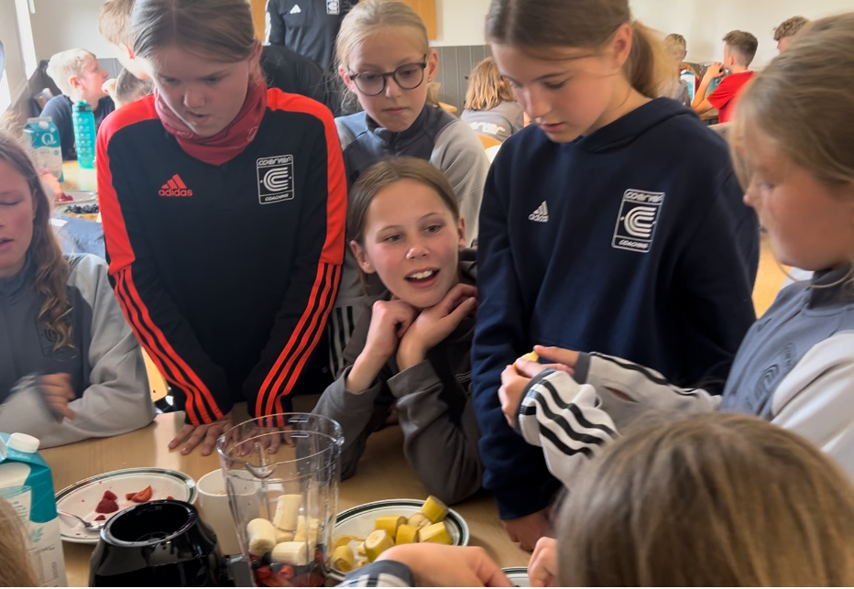
Mini OL
Masse variert aktivitet:
OL Quiz
Bygging av fuglekasser
Rugby & Frisbeegolf
Matlaging: Smoothie/Wraps/Fruktspyd
Beste T-skjorte konkurranse/fakta om land
Danse-instruksjon med proof lærere
Basse-instruksjon med VM vinner som instruktør!

Slide 3
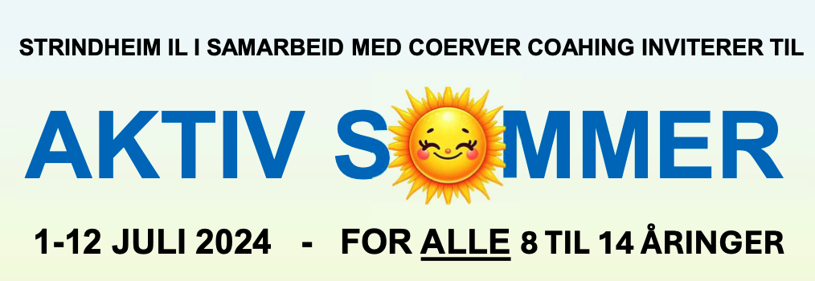
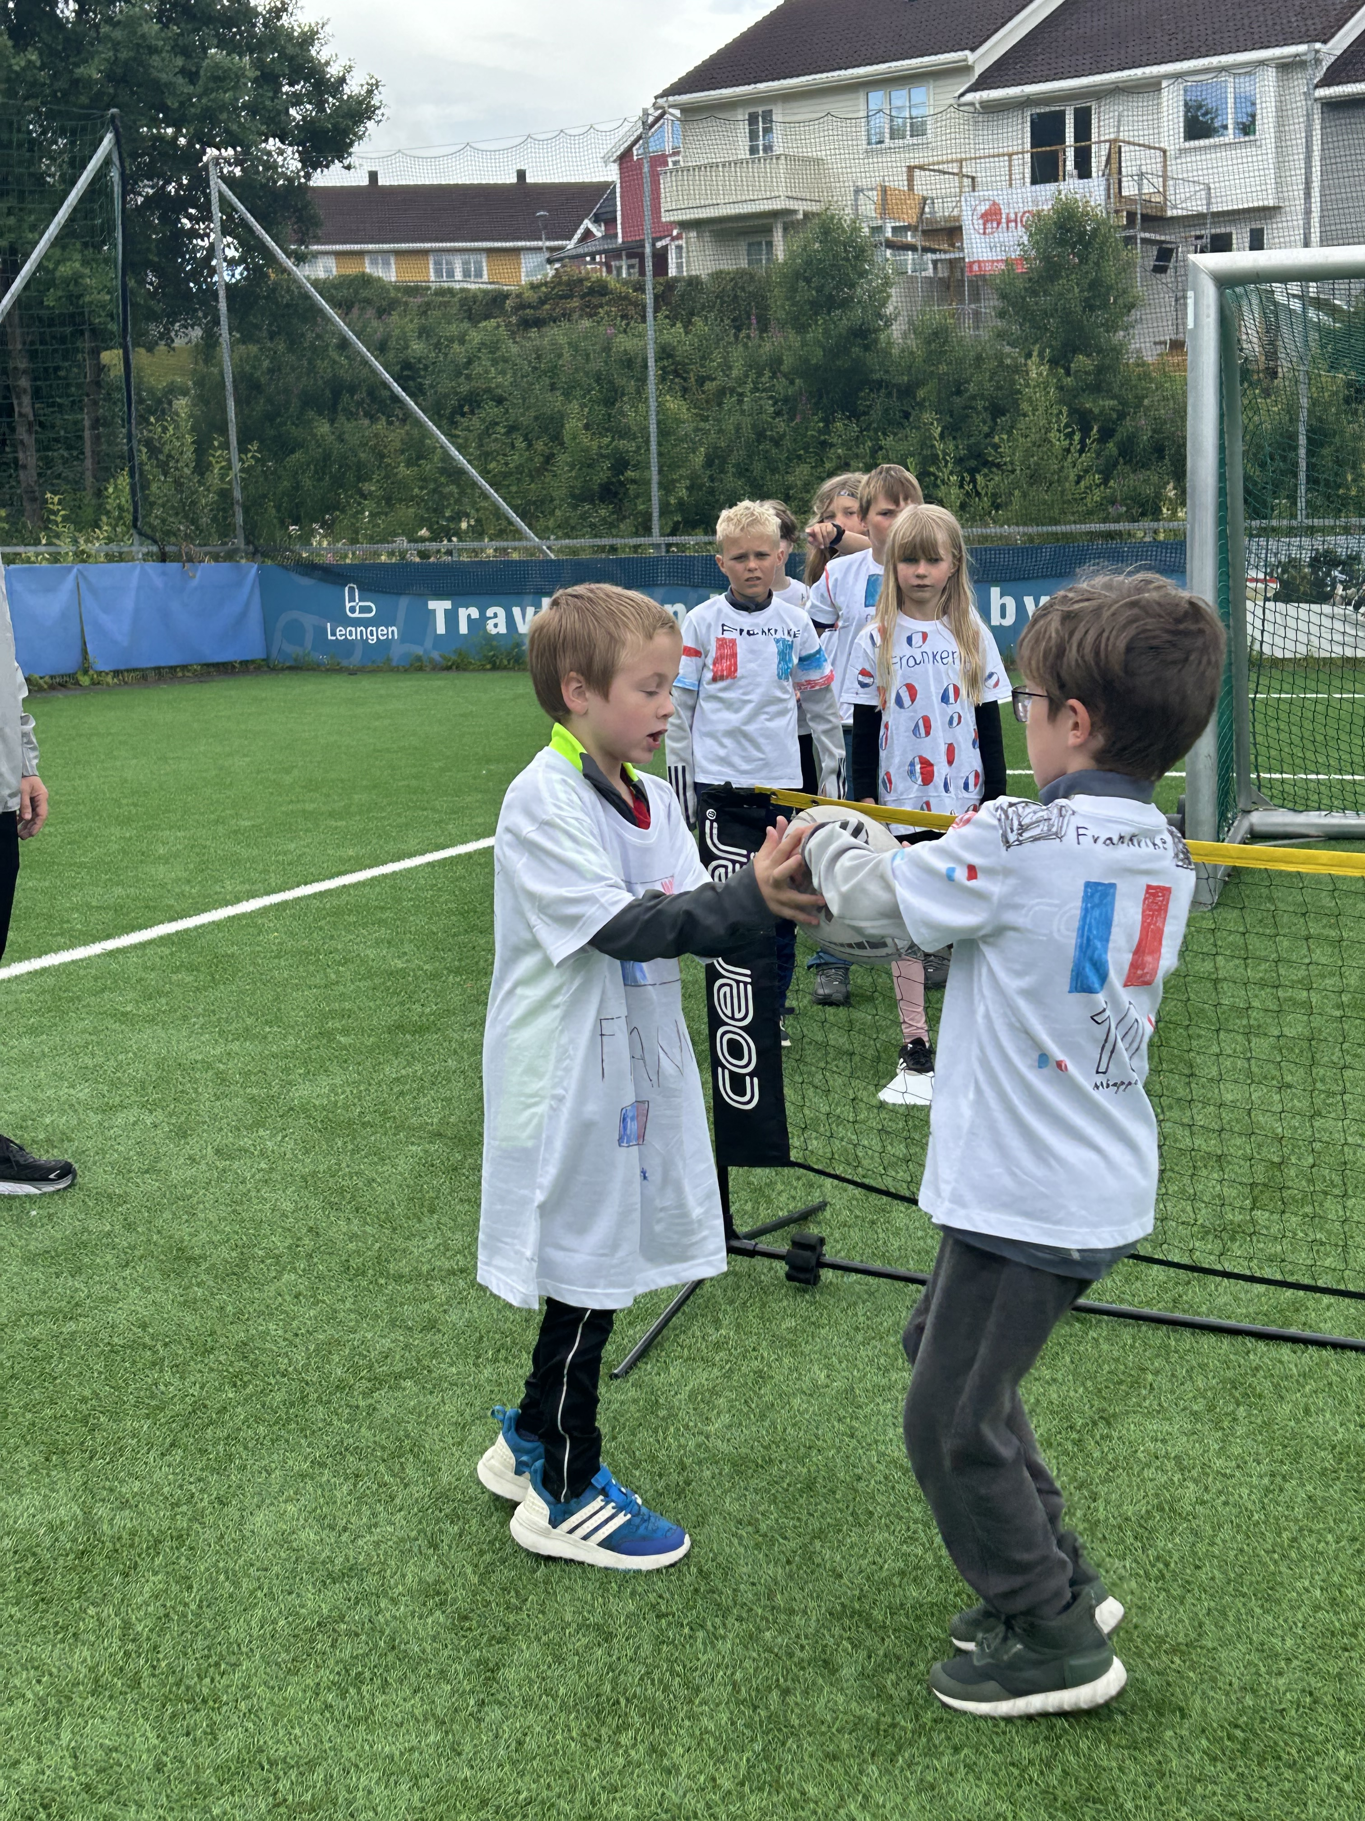
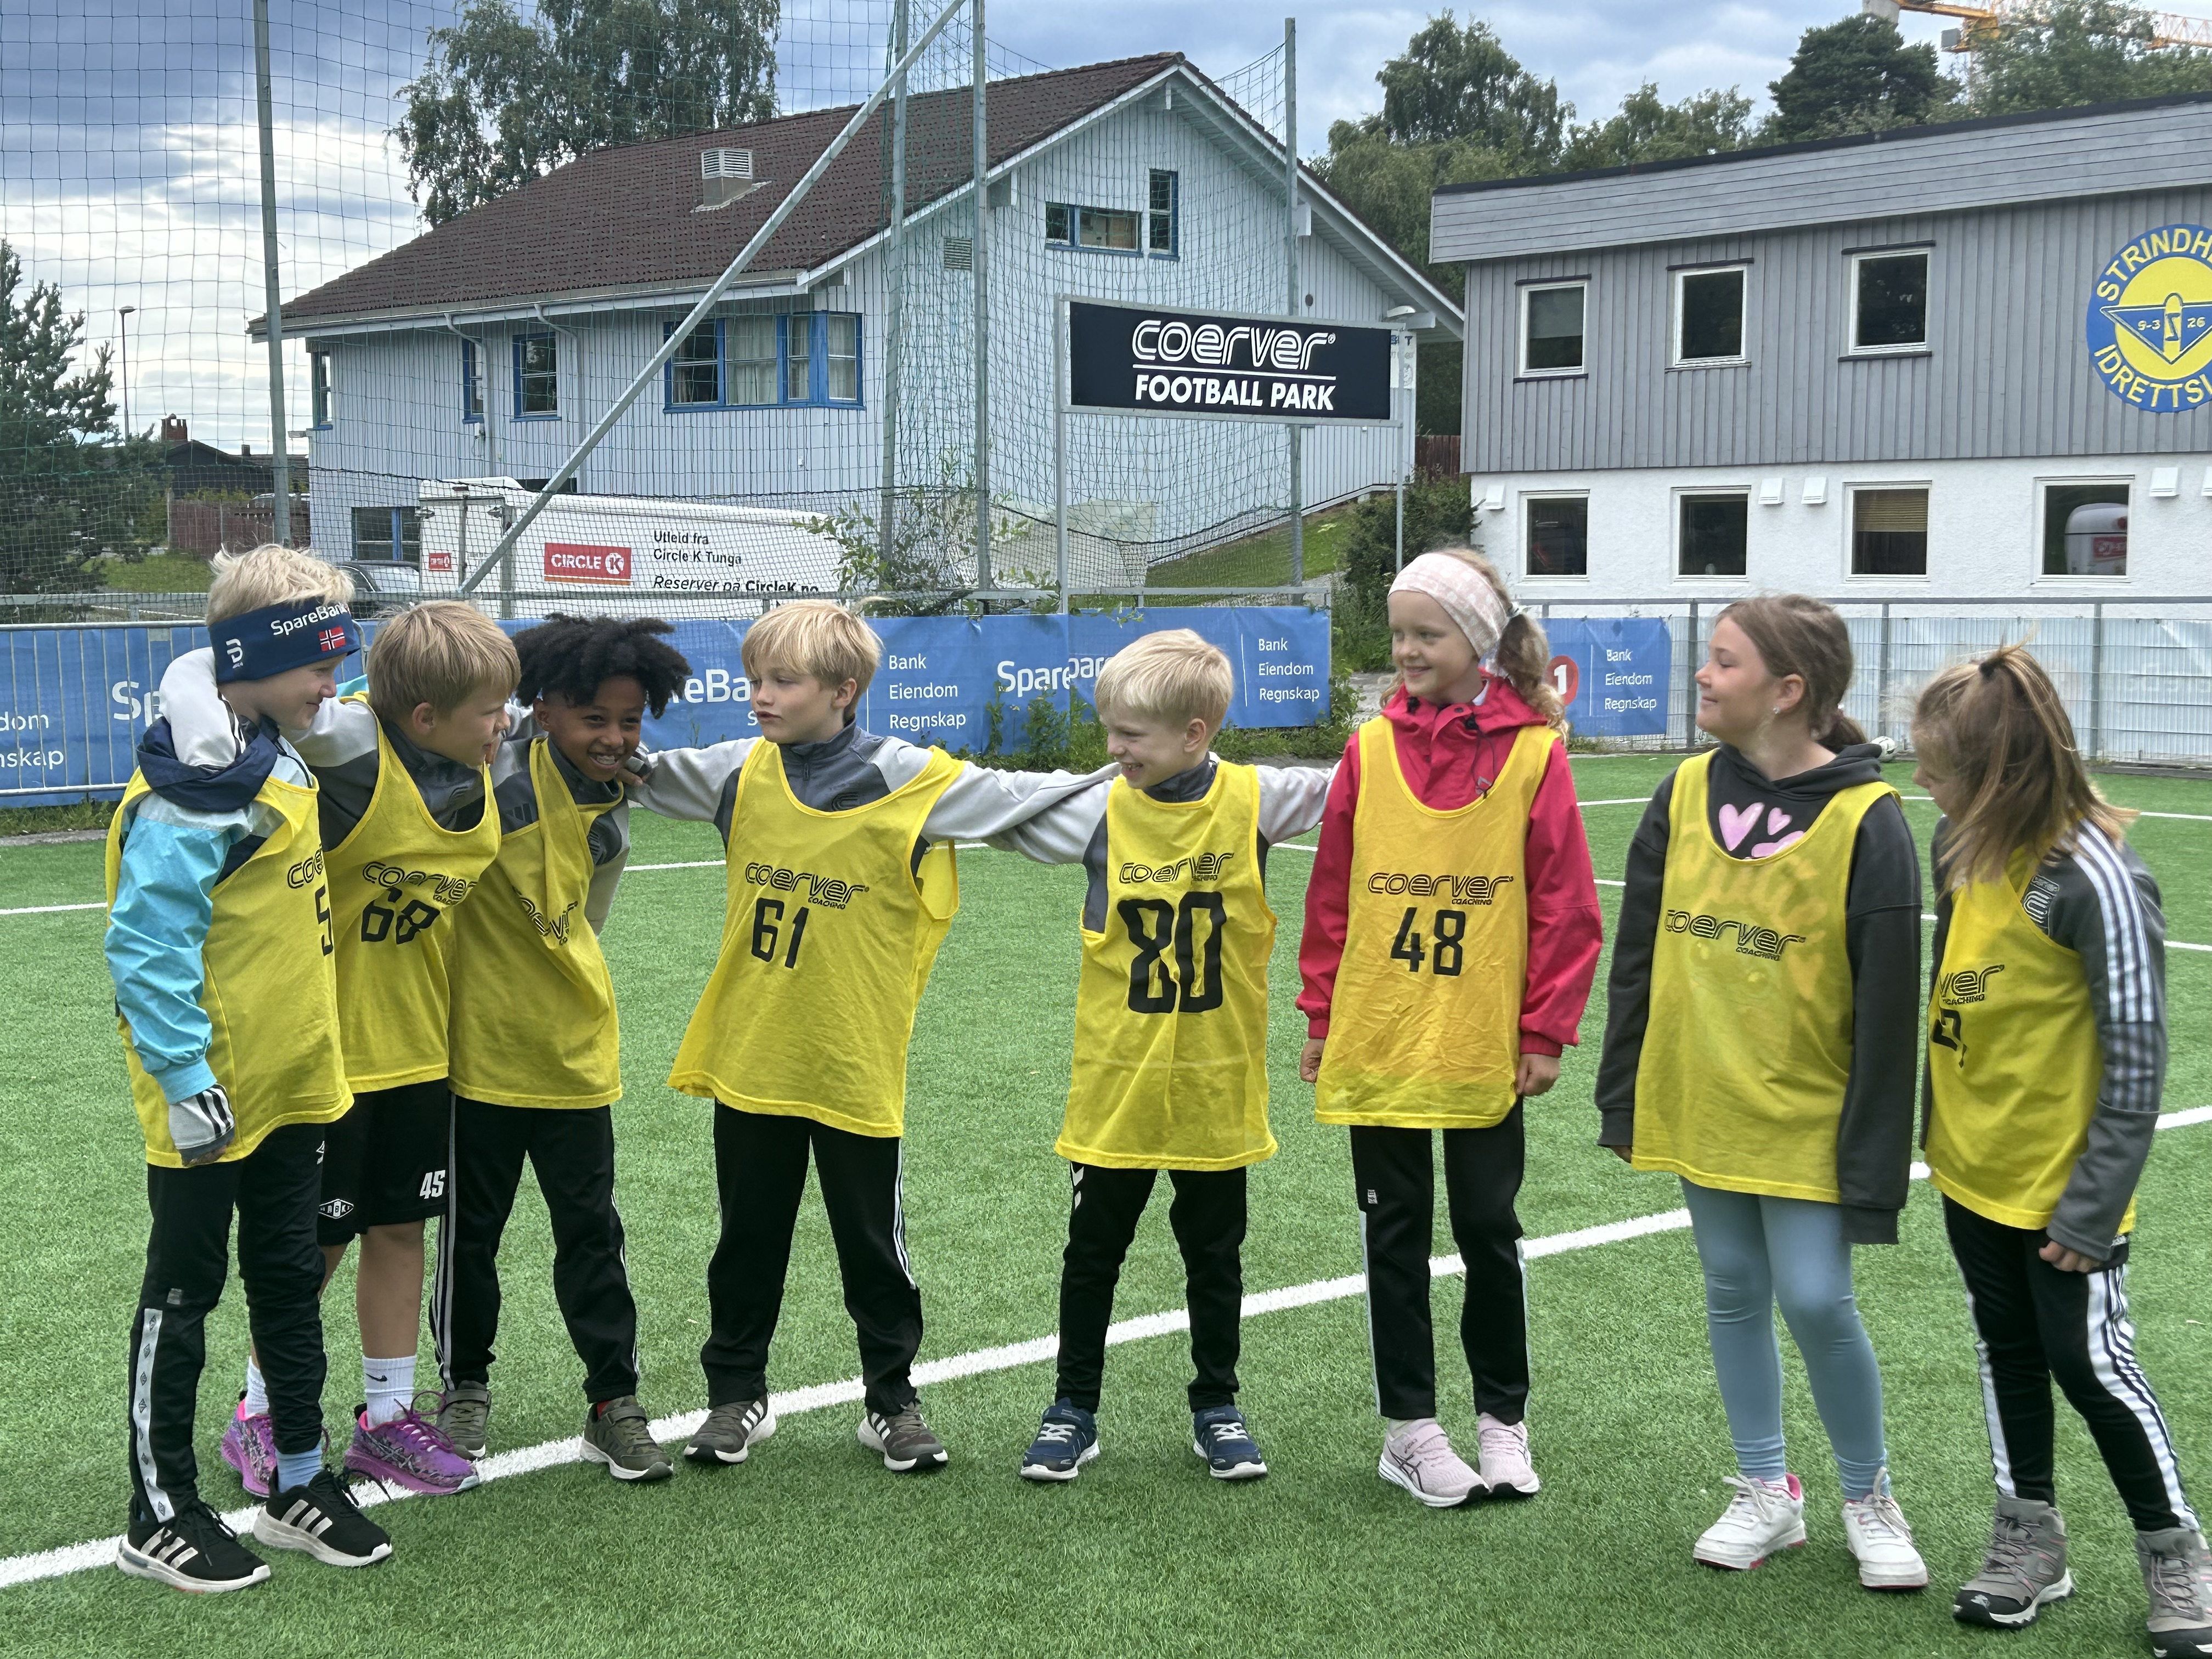
Mestring - Bygging – Idrett – Dans – Basse – Nye vennskap Trivsel - Matlaging – Konkurranser & teambuilding mm.
90 barn deltok og 8 ungdommer fikk sommerjobb!

Slide 4
GRIP Klatrepark

Slide 5
